Slide 1
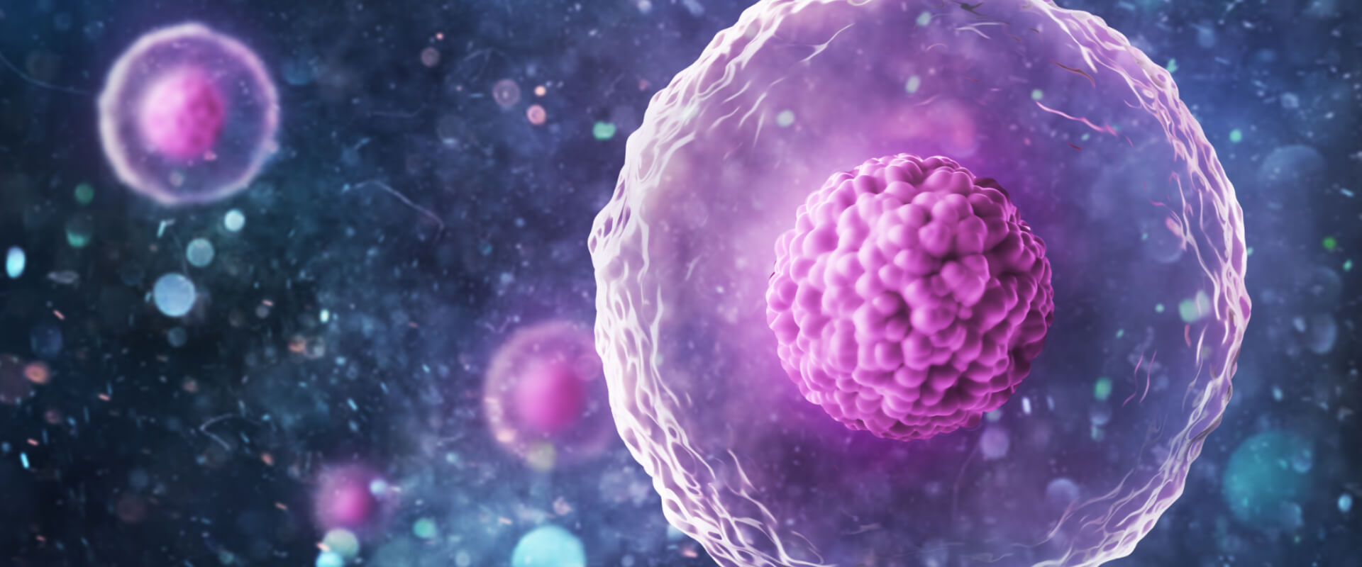
Citologia
Metabolismo Energético
Fotossíntese
Quimiossíntese

Slide 2
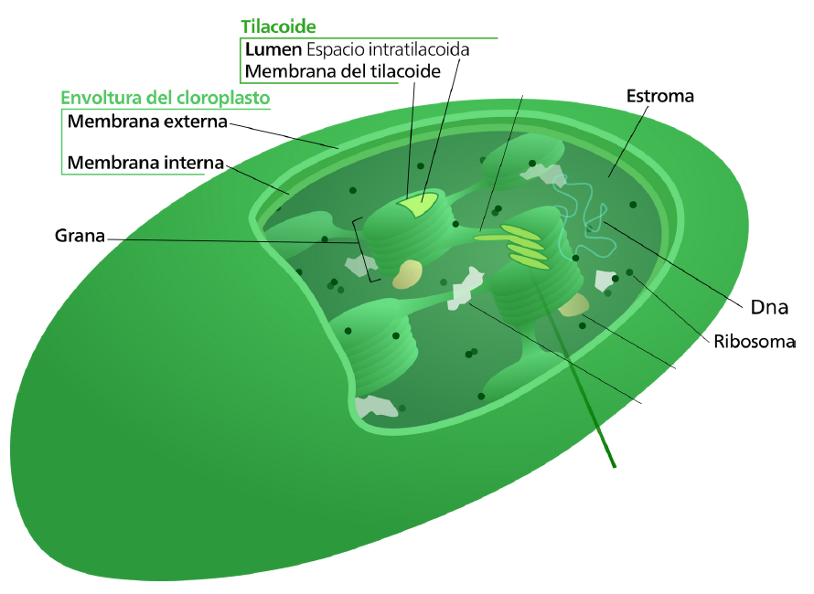
Relembrando...
Cloroplasto

Slide 3
Fotossíntese
Típico de plantas, algas, cianobactérias
Ocorre via utilização da energia luminosa, que é captura por um pigmento:
Clorofila A = cianobactérias e todos eucariontes fotossintetizantes
Clorofila B – plantas terrestres e algas verdes
Clorofila C – algas pardas e diatomáceas
Bacterioclorofila – luz infravermelha. Em sulfobactérias
6 CO₂ + 6 H₂O + Luz → C₆H₁₂O₆ e 6 O₂
NÃO é para produção de energia e sim, produção de carboidrato glicose
2 Fases:
Clara (fotoquímica) → Tilacoides
Escura (química) → Estroma

Slide 4
OBS: Oxígena x Anoxígena
Oxígena
Utiliza H₂O → libera O₂
Plantas, algas e cianobactérias
Não oxígena
Utiliza H₂S → libera S₂
Bactérias fotossintetizantes
6 CO₂ + 12 H₂A → C₆H₁₂O₆ + 12 A + 6 H₂O
*Oxígena: A = O
*Não oxígena: A = S

Slide 5
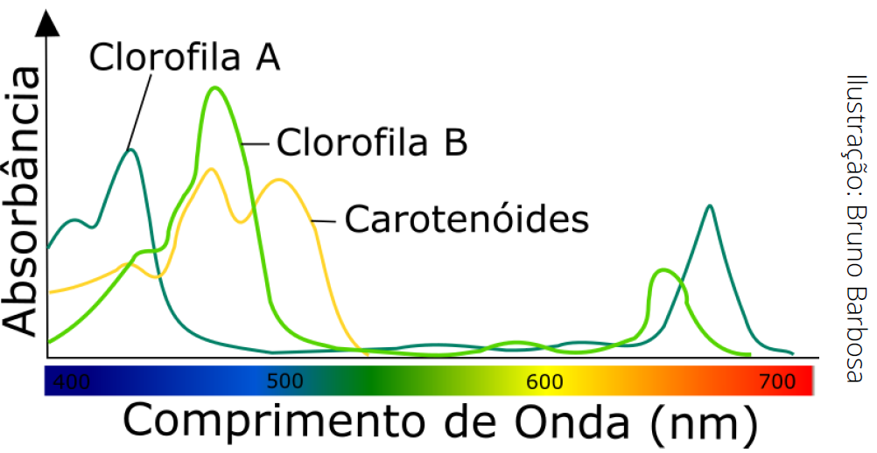
Fotossíntese
Importante: quais comprimentos de onda a planta “gosta”?
Azul
Vermelho
Qual comprimento de onda a planta menos “gosta”?
VERDE → POR ISSO A PLANTA É VERDE! REFLETE

Slide 6
Reações Dependentes de Luz
Fase Clara / Fotoquímica
Transformação de energia luminosa em energia química
Excitação das moléculas de clorofila – doação de 2e- a transportadores (NADP)
H2O é quebrada (fotólise da água = Reação de Hill)
Formação de NADPH2
e- para a clorofila
O₂ para atmosfera → respiramos
Fotofosforilação → utiliza energia luminosa para formar ATP

Slide 7
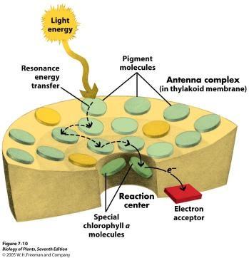
Como Ocorre a Absorção da Luz?
Complexo Antena localizado Membrana do Tilacoide
Conjunto de pigmentos que absorvem a luz

Slide 8
Como Ocorre a “Fase Clara”?
Fotofosforilação e Fotólise estão relacionados aos fotossistemas
Fotossistema I: Clorofila A P700
Fotossistema II: Clorofila A P680
Fotossistema I é independente
Fotossistema II depende do I
Fotossistema I sozinho:
Fotofosforilação cíclica
Fotossistema II + Fotossistema I
Fotofosforilação acíclica

Slide 9
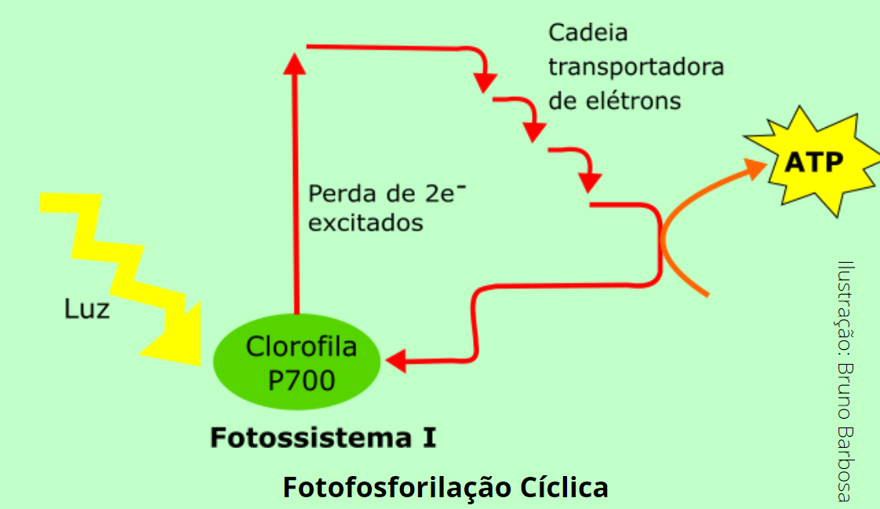
Fotofosforilação Cíclica
É cíclica pois os elétrons perdidos pela P700 voltam a ela no final do processo

Slide 10
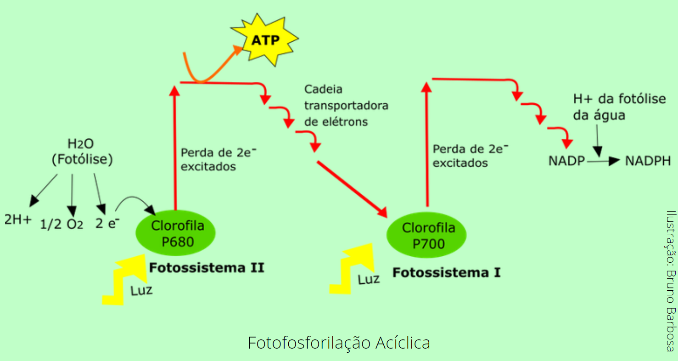
Fotofosforilação Acíclica
É acíclica pois os elétrons perdidos pela P680 não voltam a ela no final do processo
Seus elétrons são restabelecidos após a fotólise da água

Slide 11
Reações Não Dependentes de Luz
Fase Escura / Enzimática
Reagentes = Produtos da fase clara + CO2
NADP2H
ATP
Estroma do cloroplasto
Produção de Glicose = fixação do carbono
Também pode ser chamado de Ciclo de Calvin / Pentoses
Não depende diretamente da luz, porém necessita dos produtos da fase clara

Slide 12
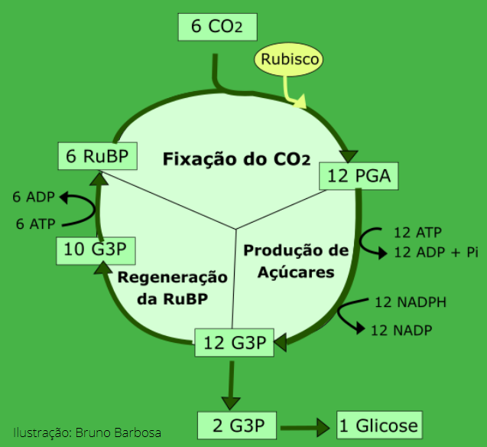
Ciclo de Calvin

Slide 13
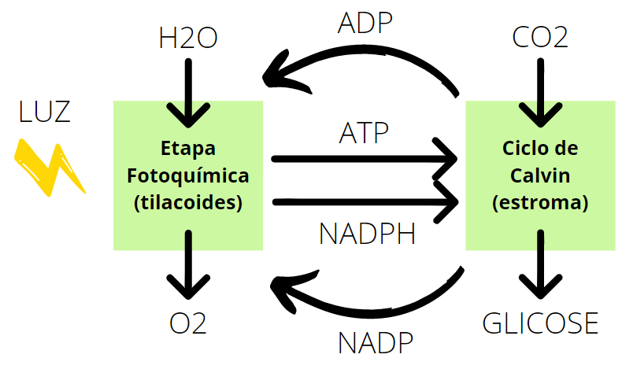
Resumo:

Slide 14
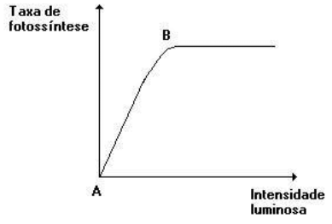
Fatores que influenciam na fotossíntese: Disponibilidade de Luz
Mais luz = Mais fotossíntese
Limite = PSL (ponto de saturação luminoso)
PSL Heliófitas (plantas de sol) > PSL umbrófitas (plantas de sombra)

Slide 15
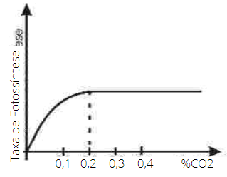
Fatores que influenciam na fotossíntese: Concentração de CO₂
Mais CO₂ = Mais fotossíntese
Limite = PSG (ponto de saturação gasoso)

Slide 16
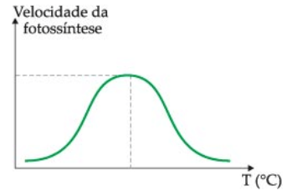
Fatores que influenciam na fotossíntese: Temperatura
Enzimas possuem temperaturas ótimas de funcionamento

Slide 17
Fotorrespiração
Enzima Rubisco capturando Oxigênio no lugar de Gás Carbônico
Quando estômatos fechados
Menor concentração de CO2 nas folhas
Desperdício de energia e prejudicial para a agricultura
Como as plantas evitam a fotorrespiração?
Metabolismos:
C3
C4
MAC

Slide 18
Plantas C3
Maioria das plantas
Trigo
Soja
Arroz
Árvores
Ciclo de Calvin padrão
Não controlam a fotorrespiração
Formação de 3-PGA (ácido 3-fosfoglicérico)

Slide 19
Plantas C4
Separação física entre as reações dependentes de luz (mesófilo foliar) e o ciclo de calvin (células da bainha do feixe vascular)
Mesófilo foliar
Fixação do CO2 em Oxaloacetato (4 Carbonos) enzima PEP Carboxilase
Oxaloacetato → Malato e vai para as células da bainha do feixe vascular
Nas células da bainha do feixe vascular
Malato é quebrado, liberando CO2
CO2 é fixado pela rubisco
Maior gasto de ATP
Comuns em ambientes quentes

Slide 20
Plantas MAC
Metabolismo Ácido das Crassuláceas
Ambientes muito secos
Cactos e Abacaxis
Separação física e temporal das reações dependentes de luz e ciclo de calvin
Abertura dos estômatos à noite para capturar CO2
Nas folhas CO2 → Oxaloacetato (Enzima PEP Carboxilase) → Malato
Malato é armazenado nos vacúolos até o dia seguinte
Malato é quebrado em CO2 que é utilizado no ciclo de calvin
Alto gasto de ATP
Maior eficiência em diminuir a perda de água

Slide 21
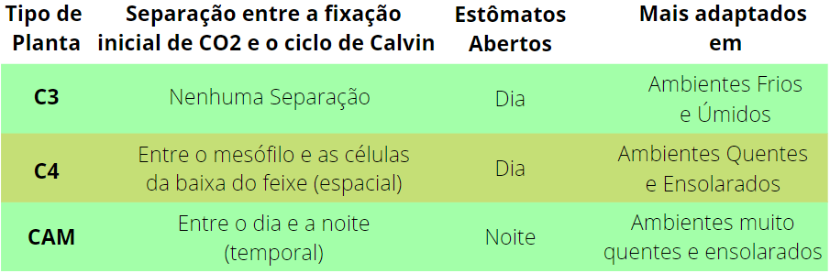
Então...

Slide 22
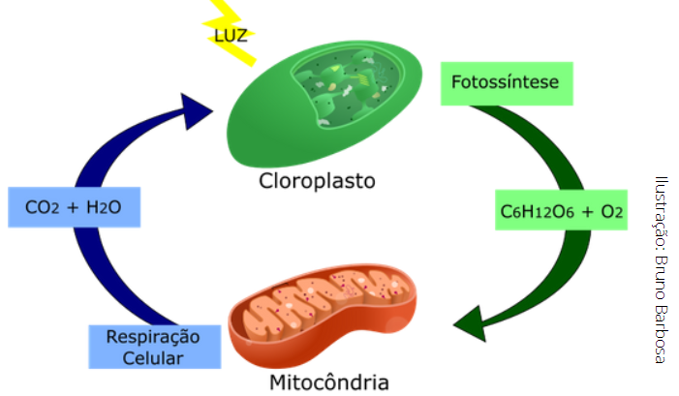
Fotossíntese x Respiração Celular
Plantas possuem cloroplastos e mitocôndrias, ou seja, fazem fotossíntese e respiração celular
Reações contrárias

Slide 23
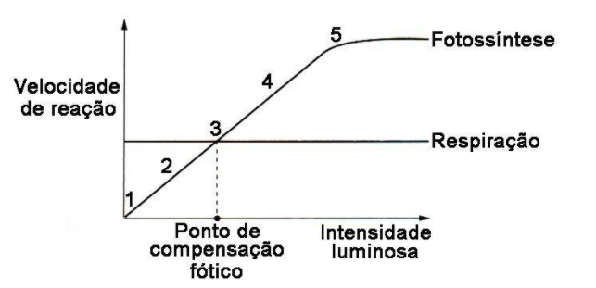
Fotossíntese x Respiração Celular
PCF = Ponto de Compensação Fótico (PCL = Ponto de Compensação Luminoso)
Quantidade de luz para que Fotossíntese = Respiração Celular

Slide 24
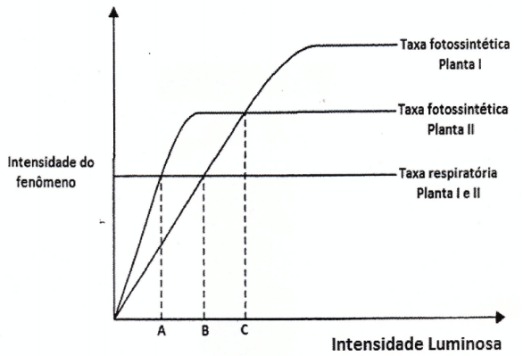
Fotossíntese x Respiração Celular
OBS: PCF varia conforme o tipo de planta

Slide 25
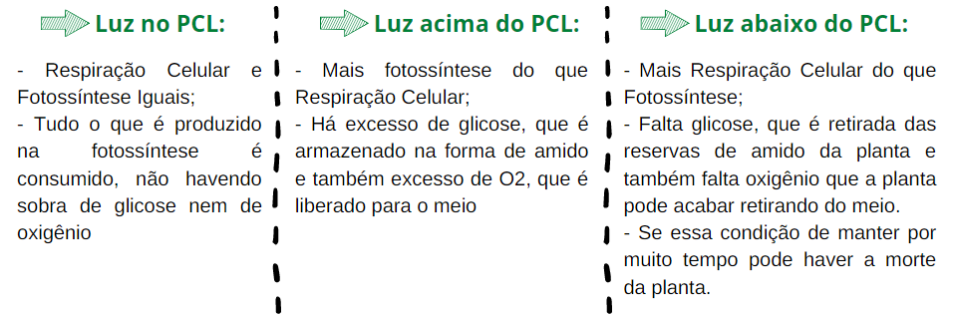
Fotossíntese x Respiração Celular

Slide 26
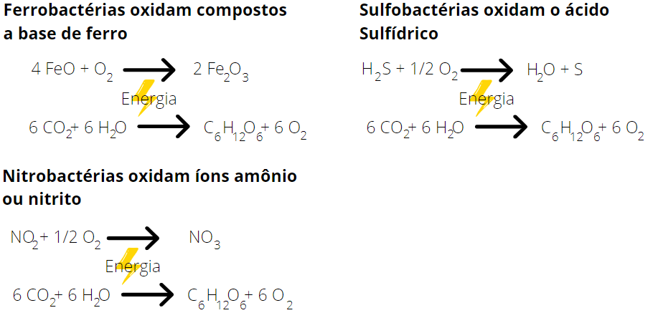
Quimiossíntese
Metabolismo de produção de glicose sem utilização da energia luminosa
Bactérias

